Slide 1
トピックモデルによる 感情分析モデルについて
梛野 裕也

Slide 2
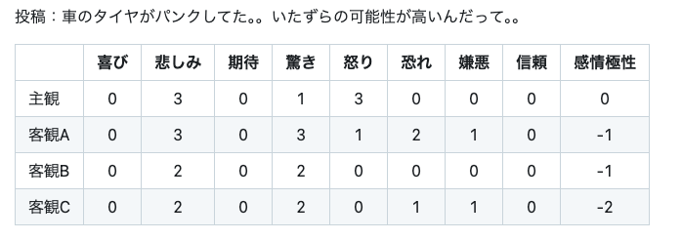
WRIMEデータセットについて
主観と客観の感情分析データセット
ロバート・プルチック(Robert Plutchik)による基本8感情を対するラベルデータセット
Plutchikの基本8感情（喜び、悲しみ、期待、驚き、怒り、恐れ、嫌悪、信頼）
各感情の強度が4段階（0:無、1:弱、2:中、3:強）で設定されている
例
各テキストごとに主観・客観それぞれのラベルデータが割り振られる
参考URL：https://github.com/ids-cv/wrime?tab=readme-ov-file

Slide 3


WRIMEデータセットについて2
このデータセットを作った人
やたら頭のいい人たち
主観感情と客観感情があるらしいです
私自身よくわからないので、
利用だけさせていただきましょう
梶原 智之
愛媛大学 大学院理工学研究科
講師
中島 悠太
大阪大学 D3センター
教授

Slide 4

Hugging Faceについて
機械学習アプリケーションを 作成するためのツールを開発している企業
自然言語処理のためのデータセットや、画像認識・物体認識のためのデータセット群を揃えている
深層学習モデルも多数揃えている

Slide 5
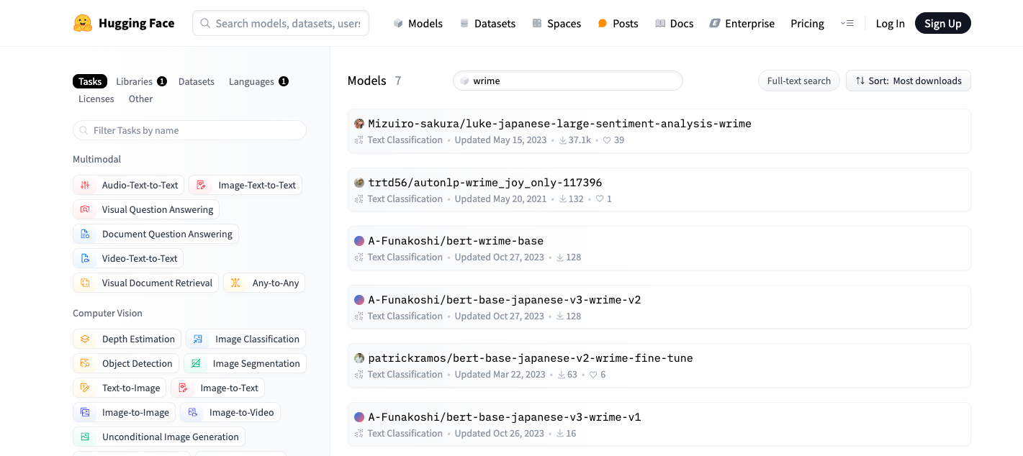
Hugging Faceについて2
事前学習済モデルを利用するなら、ここから拝借するのが手っ取り早い
WRIMEデータセットに対する 学習済モデルも 多数用意されている

